Slide 1
TESIS
“Identificación y Eliminación de restricciones en un Proceso de Ingreso y Salida de Contenedores de un puerto, empleando un Modelo de Simulación”
Autor: Gladys Quirola Molina
Director: Ing. Marcos Buestán B.
Febrero 2007

Slide 2
Objetivo General de la Tesis
Identificar los cuellos de botella del proceso de ingreso y salida de contenedores en base a un estudio de tiempos que proporcione la información necesaria para que a través de un modelo de simulación se identifiquen las operaciones restrictivas y se establezcan alternativas de mejora, que reduzcan su impacto.

Slide 3
Objetivos Específicos
Identificar el cuello de botella del proceso de ingreso y salida de contenedores en base a un estudio de tiempos.
Realizar un análisis de movimientos de las operaciones restrictivas.
Establecer alternativas de mejora que permitan eliminar o disminuir el cuello de botella.
Validar las mejoras planteadas como resultado del estudio de movimientos mediante el modelo de simulación.

Slide 4
Metodología
Primera
Etapa
Segunda
Etapa
Tercera
Etapa
Estudio de Tiempos
Objetivo: Identificar las operaciones restrictivas del proceso y obtener los estadísticos para input al modelo de simulación
Estudio de Movimientos
Objetivo: Ayudar a establecer alternativas de mejora a las operaciones restrictivas identificadas en el estudio de tiempos
Validación de Mejoras
Objetivo: Incluir las mejoras planteadas en el estudio de movimientos al modelo de simulación y elaborar pruebas de hipótesis

Slide 5


Proceso de Ingreso y Salida de Contenedores del Puerto
Descarga
Despacho
Embarque
Operaciones
Recepción
Almacenaje

Slide 6
Mapeo de las Operaciones

Slide 7
Estudio de Tiempos
Ingreso de Contenedores

Slide 8
Estudio de Tiempos
Salida de Contenedores

Slide 9
Estudio de Tiempos
Salida de Contenedores

Slide 10
Establecimiento del Número de Réplicas
α=0.01 e= 0.25 min
DESVIACIÓN ESTÁNDAR
NÚMERO DE RÉPLICAS

Slide 11
Resultados de la Simulación
ESCENARIO CON BUQUE – DÍA ESCENARIO SIN BUQUE - DÍA

Slide 12
Resultados de la Simulación
ESCENARIO CON BUQUE – NOCHE ESCENARIO SIN BUQUE - NOCHE

Slide 13
Identificación del Cuello de Botella
Luego de los resultados obtenidos, se pudo establecer que las garitas eran la operación restrictiva del proceso.

Slide 14
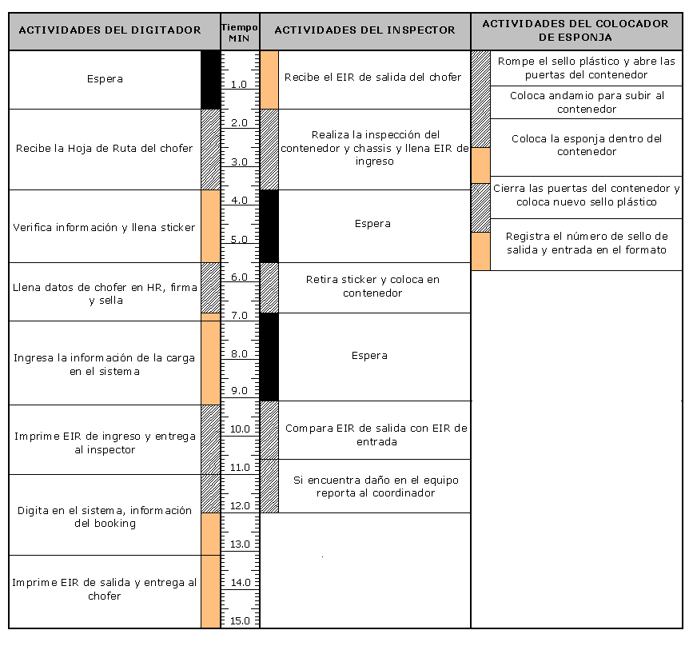
Análisis de Movimientos

Slide 15
Propuestas de Mejora

Slide 16
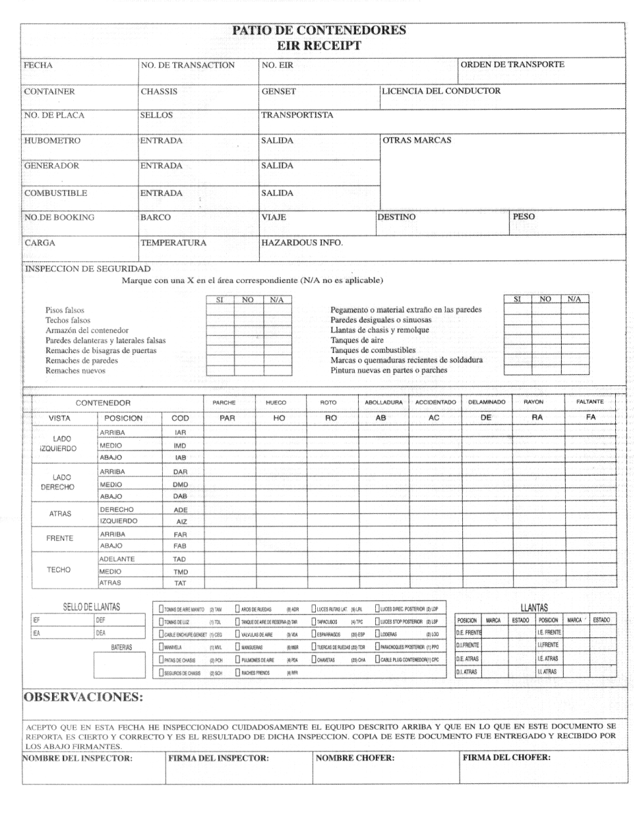
Propuestas de Mejora

Slide 17
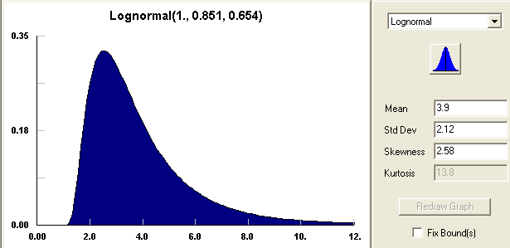
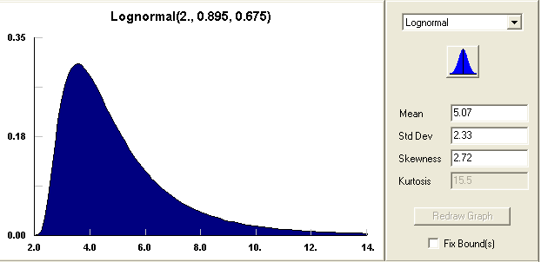
Toma de Tiempos luego de las mejoras
DÍA
NOCHE

Slide 18
Establecimiento del Número de Réplicas
α=0.01 e= 0.25 min
DESVIACIÓN ESTÁNDAR
NÚMERO DE RÉPLICAS

Slide 19
Comparación de Modelos

Slide 20
Comparación de Modelos

Slide 21
Comparación de Modelos

Slide 22
Comparación de Modelos

Slide 23
Pruebas de Hipótesis

Slide 24
Conclusiones
La garita de entrada generaba el mayor tiempo y por lo tanto era la operación restrictiva del proceso de ingreso y salida de contenedores del puerto.
El ingreso de los vehículos al puerto tiene mayor concentración entre las 20H00 y las 24H00.
Las propuestas de mejora se resumen en:
- Implementación de una estación de trabajo adicional en la garita de ingreso

Slide 25
Conclusiones
- Modificación de los formatos de Recepción e Intercambio de Equipo
- Distribución adecuada del personal durante los turnos de trabajo de acuerdo al flujo de vehículos comprobar estadísticamente dicha comparación,
Luego de la prueba de hipótesis realizada, se concluye que efectivamente existe una disminución del tiempo de atención de las garitas en un 35%.

Slide 26
Recomendaciones
Se recomienda mejorar la iluminación de la zona de ingreso de vehículos.
Mejorar el diseño de la garita de ingreso
Eliminar la actividad de colocación de esponjas que se realiza en la garita de ingreso actualmente

